Slide 1
Специфика обследования речи у детей с нарушениями опорно-двигательного аппарата
Ульяновский государственный педагогический университет имени И. Н. Ульянова
Выполнила студентка
Группы СДОз-23-1
Зубкова Марина Алексеевна
Преподаватель: Штаева Ксения Сергеевна
г.Ульяновск 2024г

Slide 2
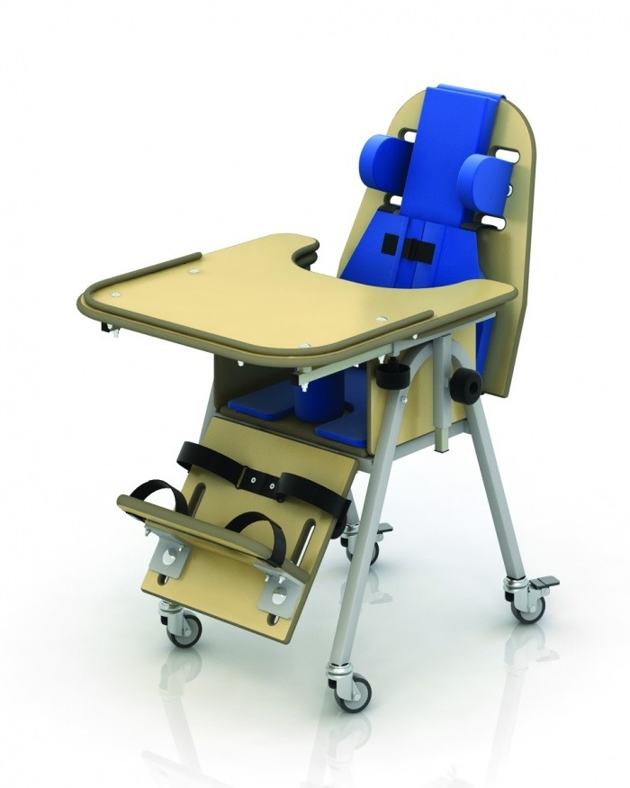
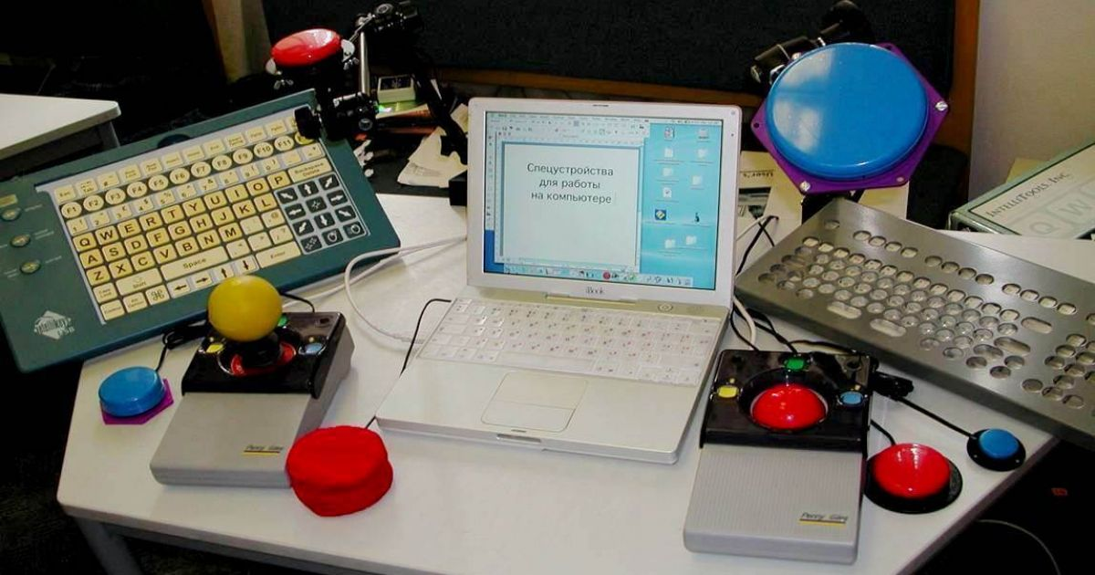
Специфика обследования речи у детей с нарушениями опорно-двигательного аппарата
Важно!
При логопедическом обследовании ребенок должен быть совершенно спокоен, не плакать, не испуганным
Автор: Зубкова Марина Алексеевна

Slide 3
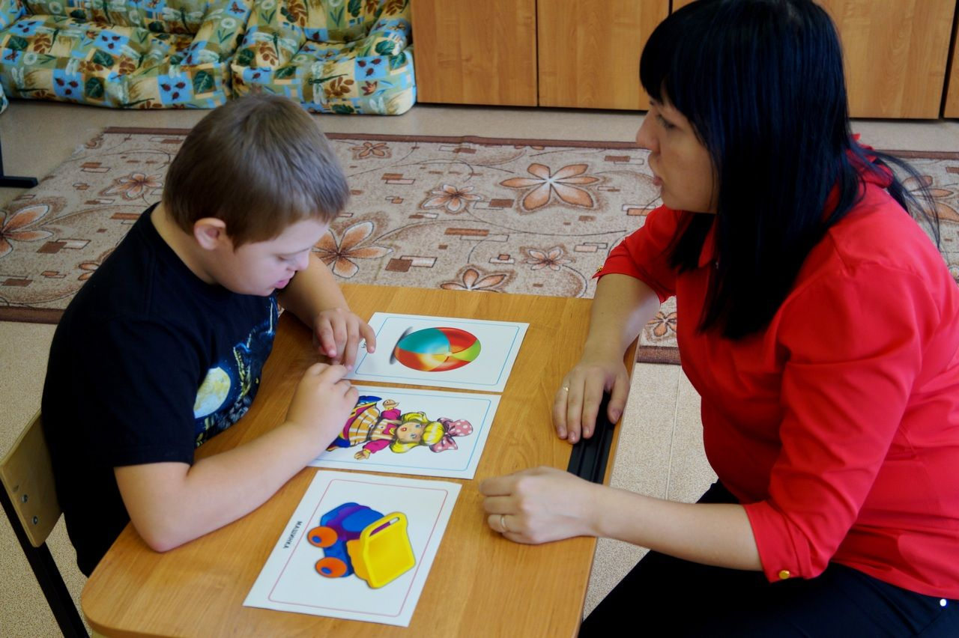
Специфика обследования речи у детей с нарушениями опорно-двигательного аппарата
Автор: Зубкова Марина Алексеевна

Slide 4
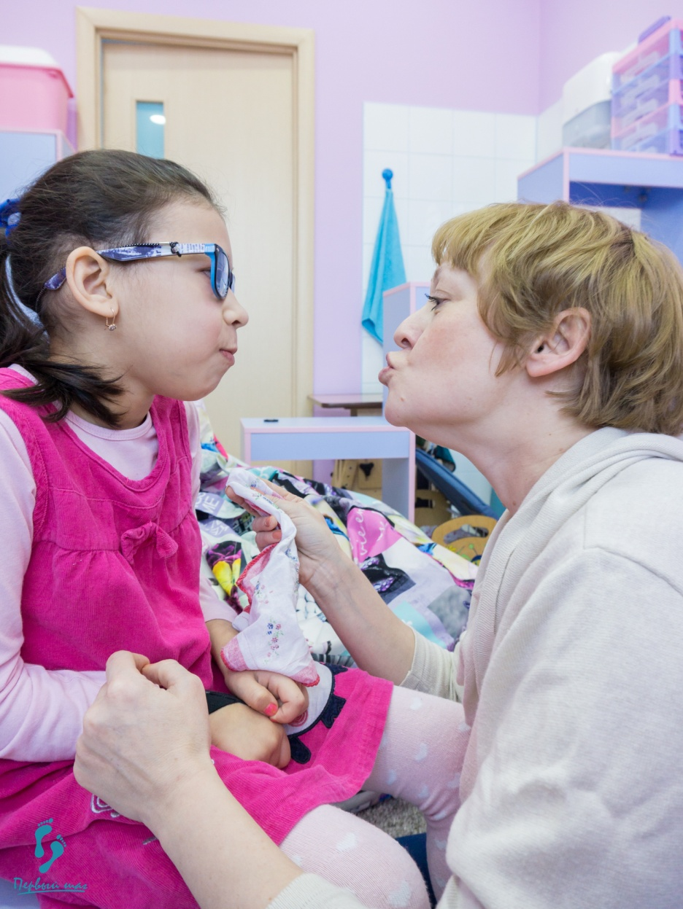
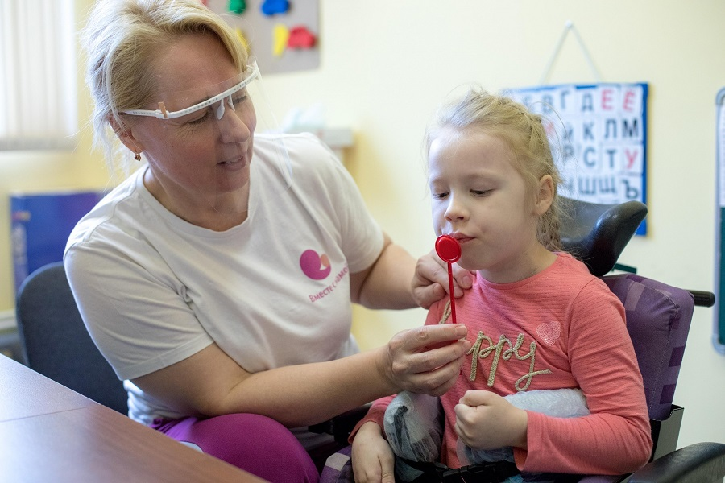
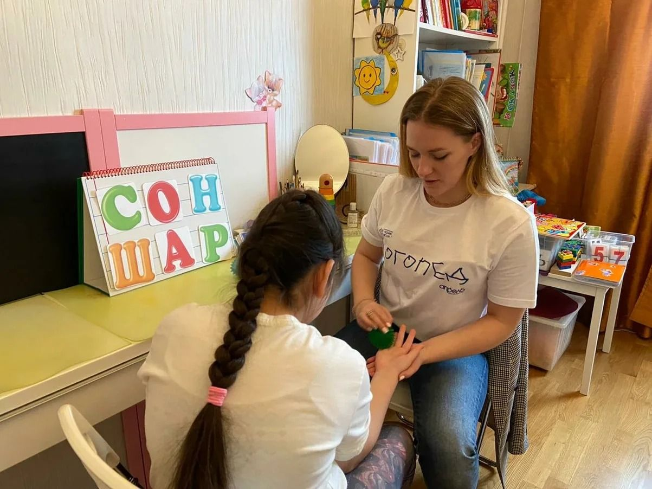
Специфика обследования речи у детей с нарушениями опорно-двигательного аппарата
Автор: Зубкова Марина Алексеевна

